Slide 1

手机群控分享

Slide 2
目录
Directory
1
2
背景与作用
群控调研之路
3
客户端
4
服务端
客户端功能讲解
服务端API讲解

Slide 3
1.背景
河马云 云手机。成本高。模拟器卡顿。

Slide 4
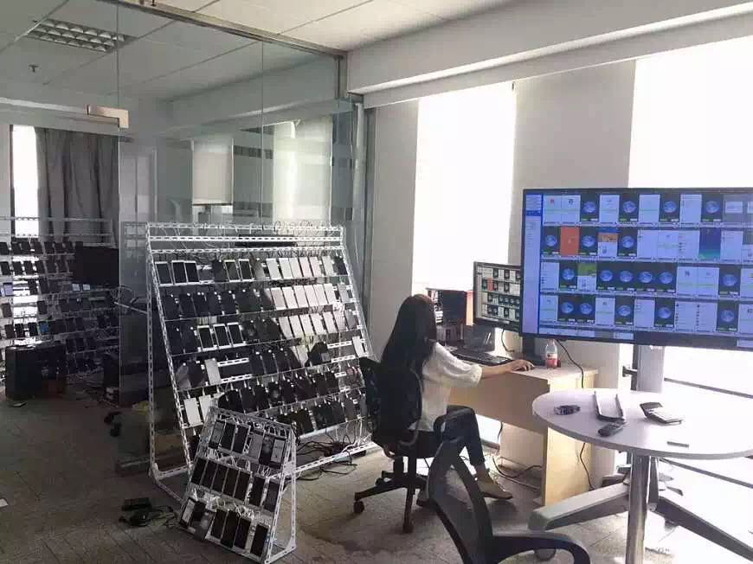
直观感受下

Slide 5
作用
1.app手机测试（覆盖各种类型手机）
2.爬虫自动化数据抓取
3.养号（微信号，qq号，…）
3.销售推广（微商，）
4.薅羊毛（app各种优惠活动）

Slide 6
当然，在这里只是一种技术

Slide 7
2.群控技术调研

Slide 8
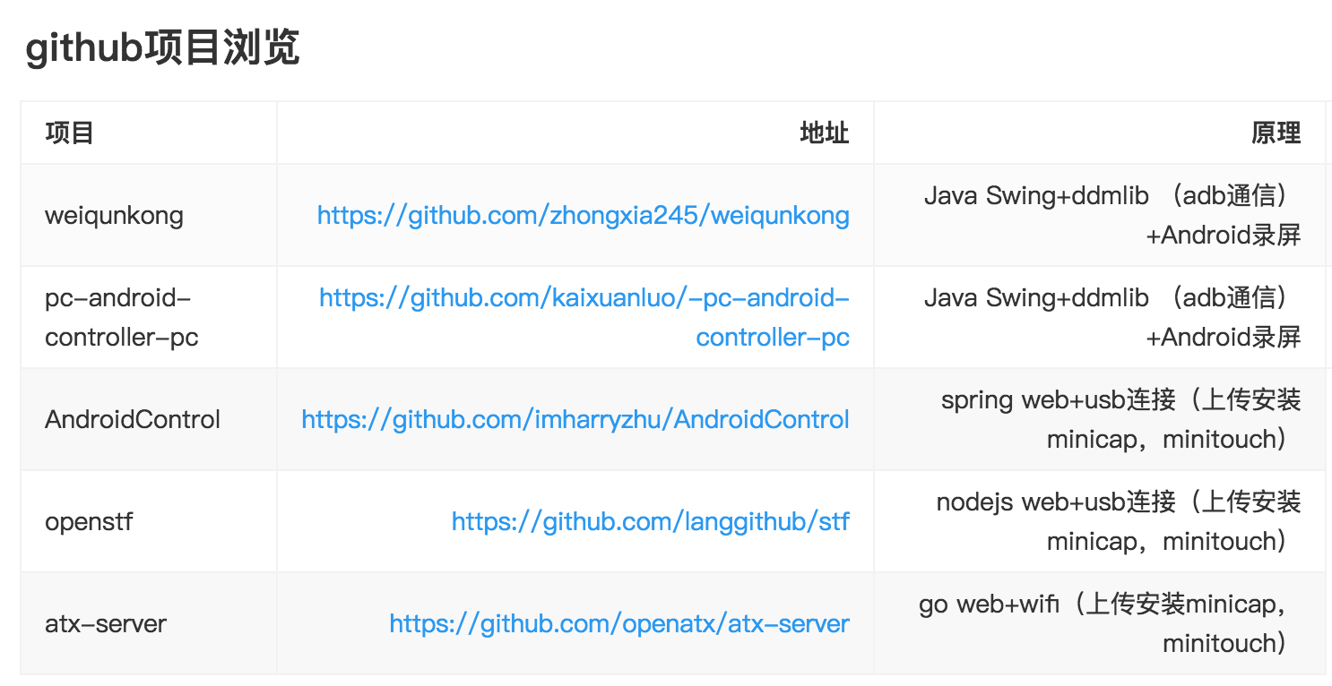

Slide 9
OpenSTF
遇到的问题：
我们首先按照OpenSTF官方的方案进行了搭建，并进行了小规模的应用，但渐渐的我们发现了它的一些问题：模块过多而且耦合紧密，解耦难度较大，每次修改需要更新所有模块，难以快速迭代开发。部分技术选型落后。由于OpenSTF出现的时间比较早，部分技术已经落后于目前的主流。例如OpenSTF前端选用AngularJS 1.0进行开发，在生态链方面已经落后于其他流行的框架；数据库方面选用非关系型数据库RethinkDB，在数据计算和性能方面弱于mysql数据库，同时RethinkDB资料较少，不便于开发与维护。
OpenSTF屏幕图像传输采用图片单张传输的方式进行，而且画质不能由用户来调节，实际应用中占用带宽很高，在网络比较差的情况下会有严重的卡顿现象，体验很差。

Slide 10
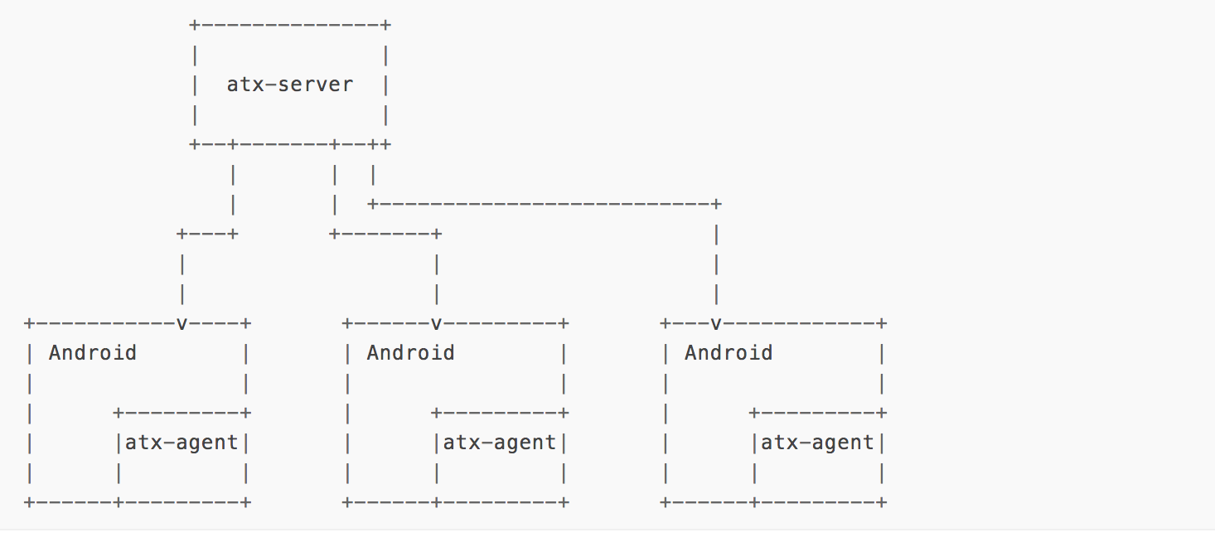
Atx-server

Slide 11
Atx-server
1.群控包含两个项目：atx-agent（app）和atx-server（p c）
2.atx-server中前端采用vue.js,后端go 语言
缺点服务器是go,不利于维护。
最终技术选型：
1.copy Atx-server 前端vue.js
2.python aiohttp （async）
3.Uiautomator （Android自动化测试）
4.minicap（视频录制）
5.minitouch （频幕点击，滑动）
6.atx-agent （手机端server）

Slide 12
UIAutomator （摘录Google官网）
Class for interacting with the device's UI by simulation user actions and introspection of the screen content. It relies on the platform accessibility APIs to introspect the screen and to perform some actions on the remote view tree. It also allows injecting of arbitrary raw input events simulating user interaction with keyboards and touch devices. One can think of a UiAutomation as a special type of AccessibilityService which does not provide hooks for the service life cycle and exposes other APIs that are useful for UI test automation.
这是一个通过模拟用户操作来与设备用户界面交互以及获取屏幕内容的类。它依赖于平台的辅助功能APIs来在远程的控件树上获取屏幕内容以及执行一些操作。同时它也允许通过注入原生事件(译者注:指的就是InputEvent. KeyEvent也是继承于InputEvent的，所以说它是原生事件)来模拟用户的按键和触屏操作。我们可以认为UiAutomation就是一个特殊类型的AccessibilityService,其既不会为控制服务的生命周期而提供钩子函数，也不会暴露任何其他可以直接用于用户界面测试自动化的APIs.

Slide 13
总结一下：
1. InjectInputEvent 注入事件
2. Change the orientation of the screen 改变屏幕方向
3. Take screenshots 截屏
4.View tree获取控件树
5. more …

Slide 14
Minicap（摘录）
minicap工具是用NDK开发的，属于Android的底层开发，该工具分为两个部分，一个是动态连接库.so文件，一个是minicap可执行文件。但不是通用的， 因为CPU架构的不同分为不同的版本文件，STF提供的minicap文件根据CPU 的ABI分为如下4种：从上面可以看出，minicap可执行文件分为4种， 分别针对arm64-v8a、armeabi-v7a,x86,x86_64 架构。而minicap.so文件在这个基础上还要分为不同的sdk版本。 minicap采集屏幕的原理很简单：通过ndk的截屏接口不停的截屏并通过socket接口实时发送，这样客户端便可以得到一序列的图片流，图片流合成后就成为视频。 使用原生screencap工具截屏并输出到图像需要4s多，对比minicap则只需要190ms，差距明显。minicap使用了libjpeg-turbo作为编码压缩工具， 压缩后的图片体积更小1080P分辨率的手机截图根据色彩丰富度不同一般只需要100k，sceencap则需要2M。

Slide 15
Minitouch
Minitouch提供了一个套接字接口，
用于在Android设备上触发多点触控事件和手势

Slide 16
Atx-agent
atx-agent实际上还是一个http服务器，运行在电脑上的python程序使用HTTP协议跟手机上atx-agent通信，atx-agent随后启动uiautomator.apk这个应用，将收到的请求转换成UiAutomator的UI自动化操作，还支持文件上传功能

Slide 17
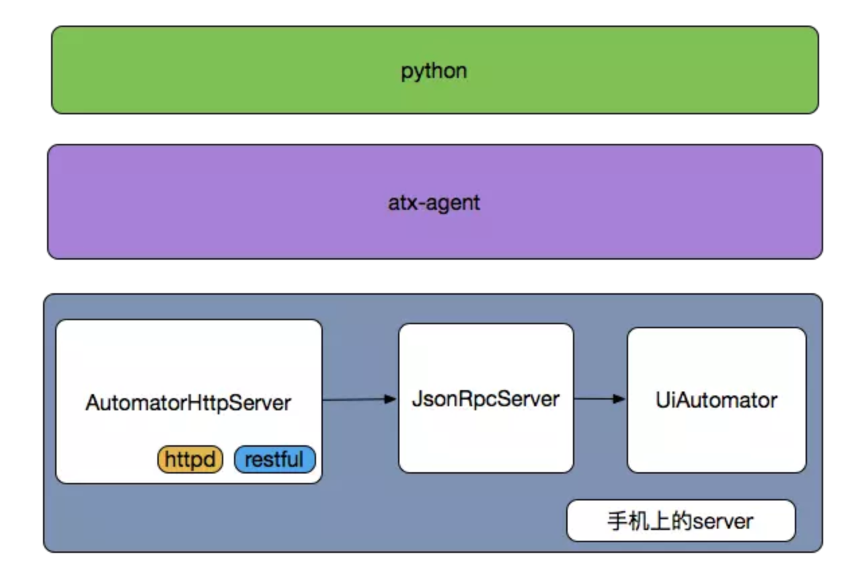
额外的技术——UIAutomator2

Slide 18

UIAutomator2，UIAutomator？
怎么越听越模糊

Slide 19
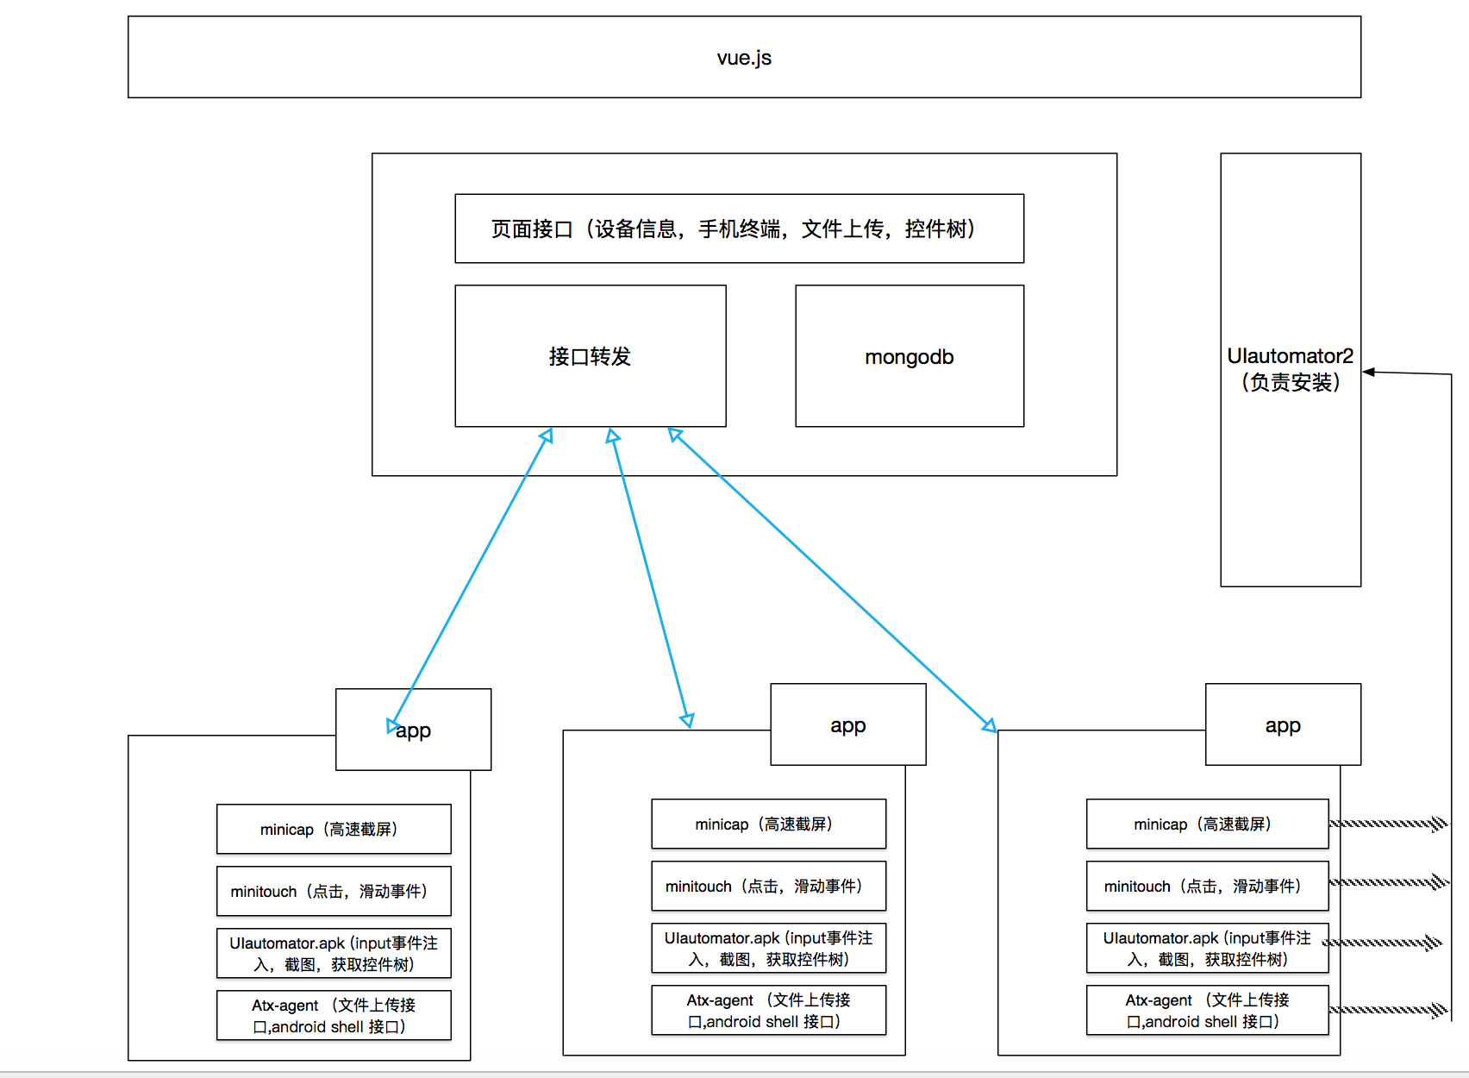

Slide 20
3
客户端
客户端功能讲解

Slide 21

客户端
1
基础功能
包括设备信息、文字输入、当前应用、快捷应用
2
终端
支持手机终端
3
文件上传
支持文件上传
4
控件树
方便用户查找当前应用的页面元素

Slide 22
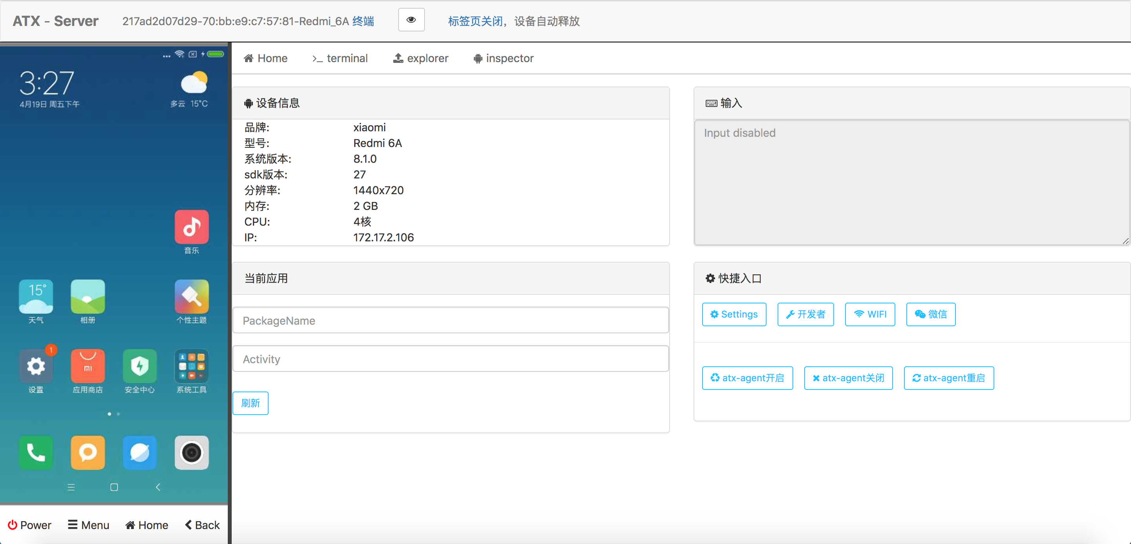
客户端
基础功能

Slide 23
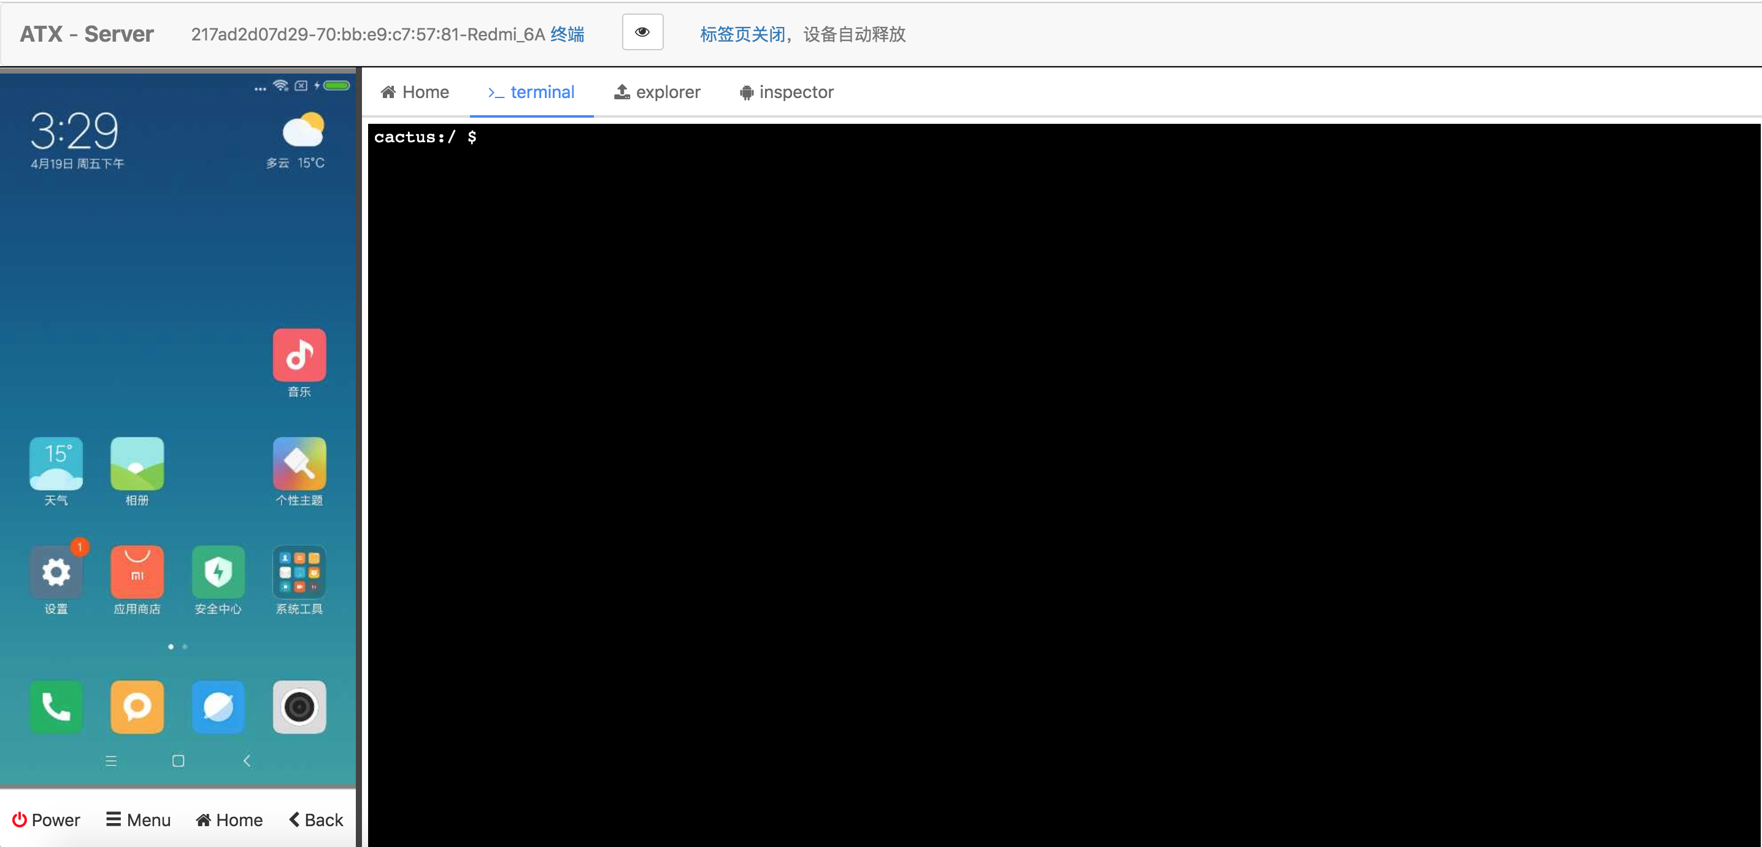
客户端
终端

Slide 24
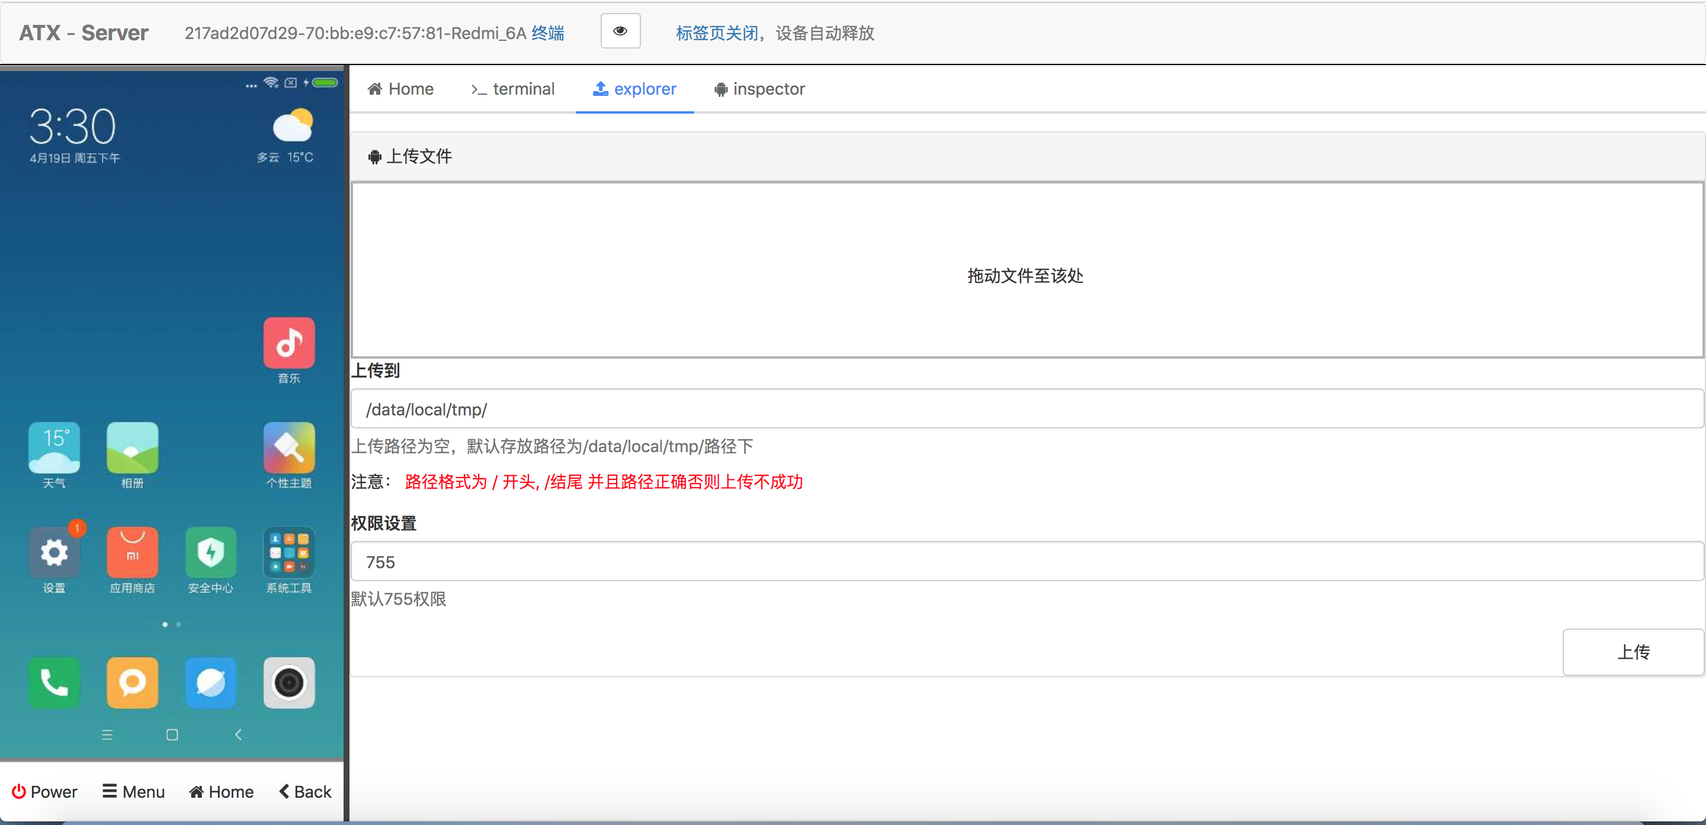
客户端
文件上传

Slide 25
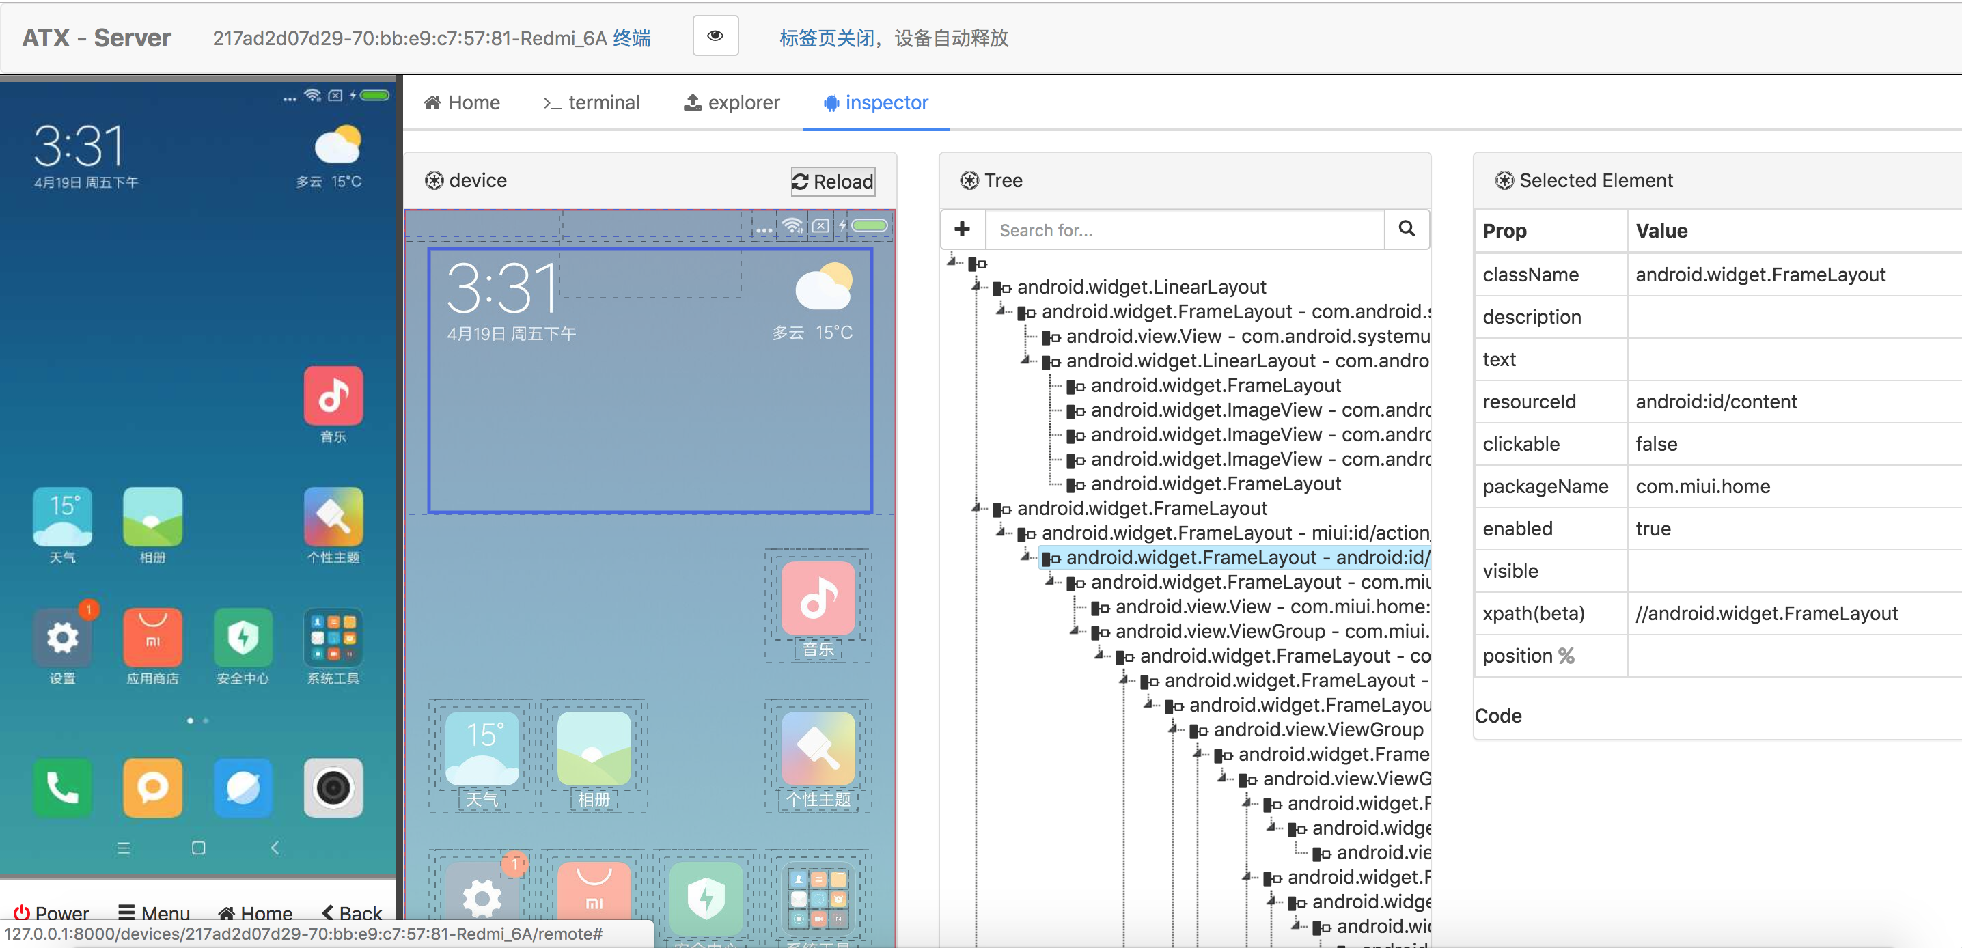
客户端
结构树

Slide 26
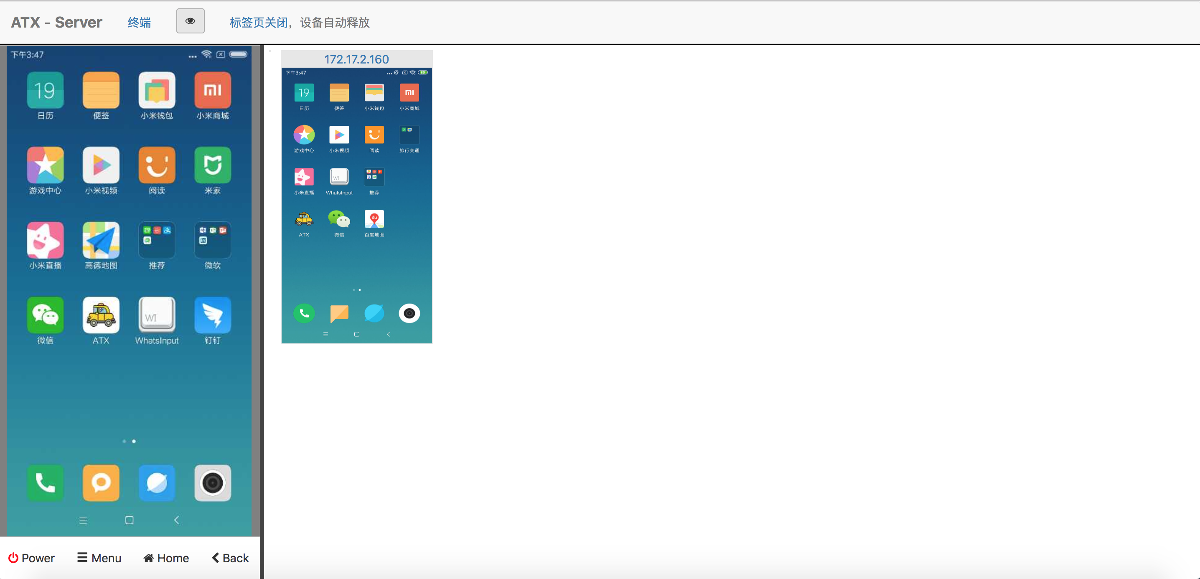
客户端
云机同步

Slide 27
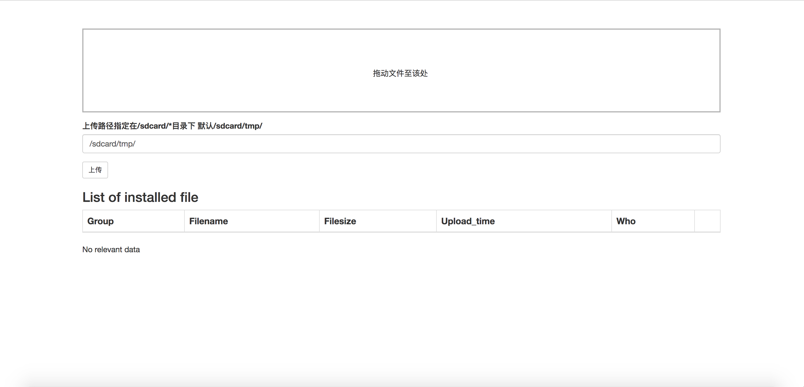
客户端
批量上传

Slide 28
4
服务端
服务端功能讲解

Slide 29
服务端
1
心跳包
接收手机发送的心跳包
2
文件上传
通过atx-agent暴漏的文件上传接口上传
3
Atx-agent服务管理
通过go编写新的服务来管理atx-agent服务

Slide 30
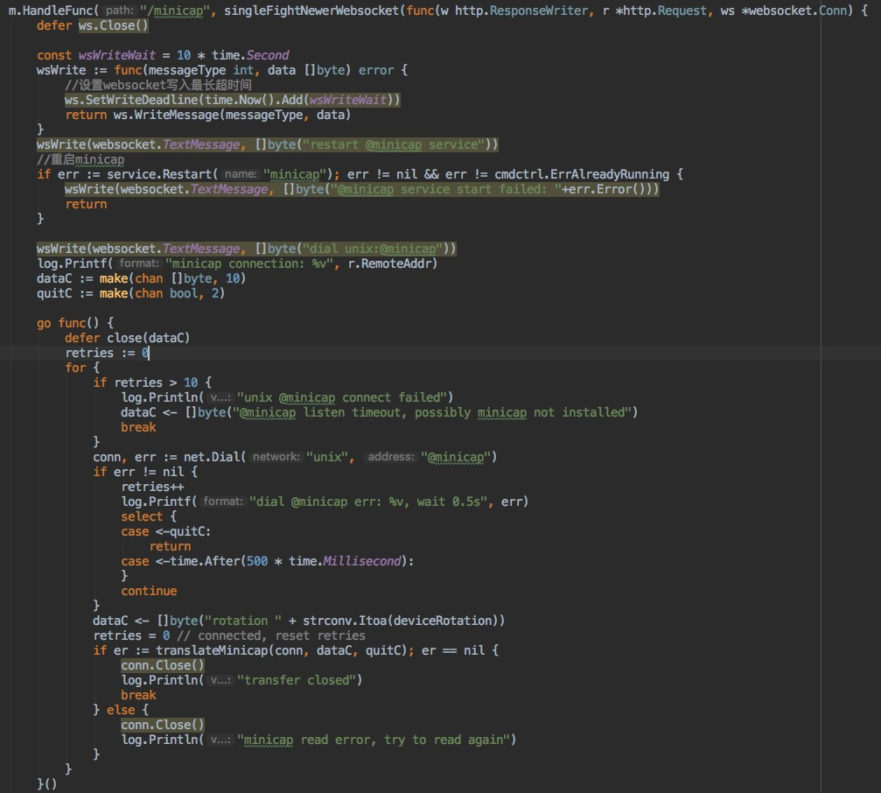
Minicap
atx-agent代码

Slide 31
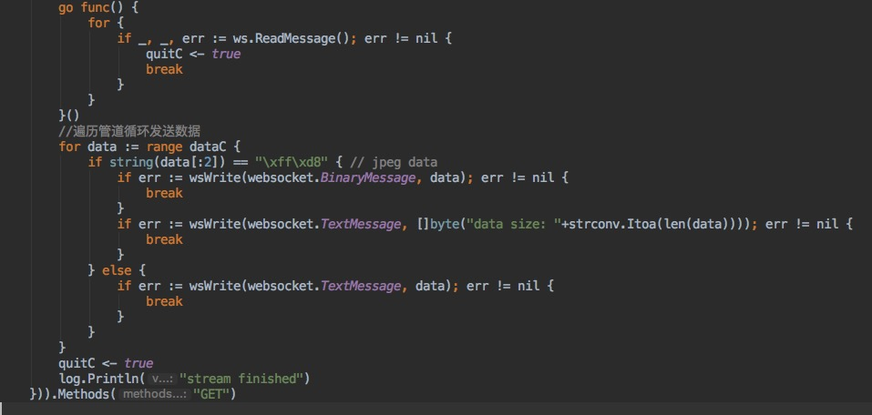
Minicap
atx-agent代码

Slide 32
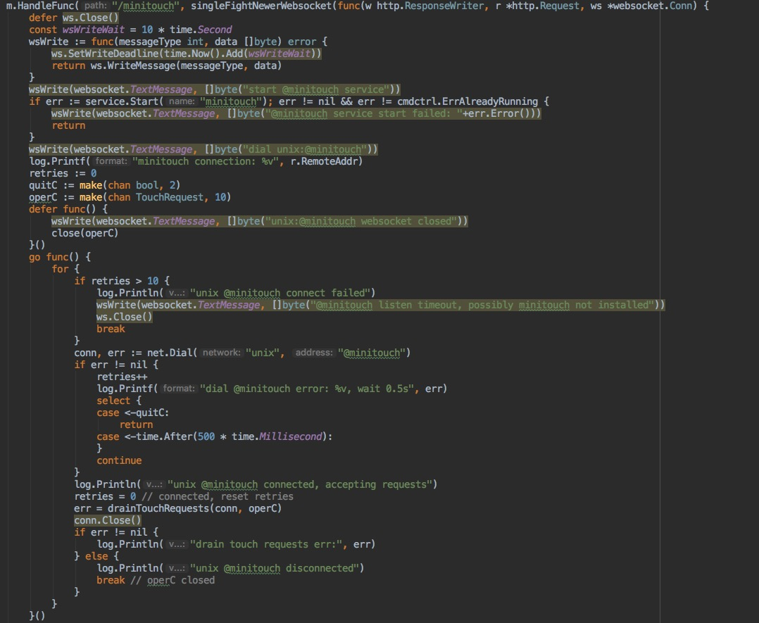
Minitouch
atx-agent代码

Slide 33
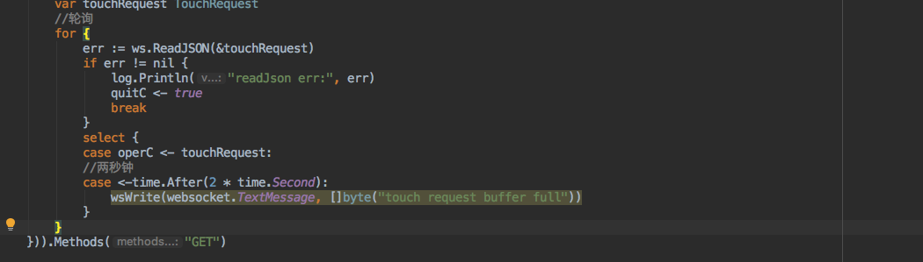
Minitouch
atx-agent代码

Slide 34
THANK YOU

